Slide 1
Apprentissage supervisé
Principal component analysis

Slide 2
Agenda
Dans cette leçon, on passe en revue les points suivants:
  Réduction de dimensions: contexte
  Analyse de composantes principales

Slide 3
Réduction de dimension
C'est quoi la réduction de dimension ?
  C'est un ensemble de techniques pour réduire la taille d'un dataset
  On peut considérer les features, les enregistrements ou autre information pour la réduction
  Peut etre vu comme une technique de compression
Souvent utilisé comme une étape préliminaire avant l'utilisation d'un algorithme ML

Slide 4
Cas d'utilisation
Présence d'un grand nombre de features dans le dataset
Correlation entre un certain nombre de features
Features non appropriées pour le problème à traiter
Visualisation: Beaucoup de features (>3) et visualisation impossible
  Plus approprié dans ce cas d'effectuer une projection sur un plan 2D

Slide 5
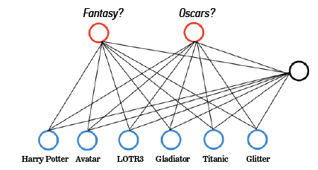
Exemple
On dispose d’un dataset portant sur un grand nombre d’usagers (id) mais pour chacun on a la liste des critiques qu’ils ont emises pour des films
  Problème 1: les usagers peuvent avoir fait la critique d’un grand nombre de films → doit-on considérer toutes ces critiques?
  Solution: peut être qu’il est plus intéressant de réduire à des dimensions plus limitées en prenant par exemple la catégorie de films (action, policier, comédie, etc…)

Slide 6
Contrainte
La représentation des données change mais l'information contenue ne doit pas changer dramatiquement
Objectif: Décomplexer la représentation des données en gardant le maximum de l'information

Slide 7
Reduction de dimension
Deux techniques
  Sélection de features: Sélection d'un ensemble de features sur la base de critères
  Extraction de features: création d'un nouvel ensemble de coordonnées qui simplifient la représentation des données

Slide 8
Principal component analysis

Slide 9
PCA
Technique de réduction de dimension qui peut être utilisée sur une matrice de n'importe quelle dimension
PCA produit un nouveau système de coordonnées dans lequel chaque composante retient autant de variance que dans les données originelles.
PCA d'une matrice A est la décomposition en eigenvalues de la matrice de covariance de A

Slide 10
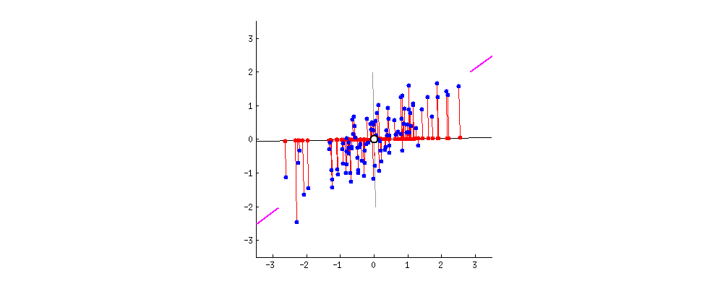
PCA en plus clair
C’est la direction où il y’a le plus de variance, là où il y’a le plus de dispersion de données
http://stats.stackexchange.com/questions/2691/making-sense-of-principal-component-analysis-eigenvectors-eigenvalues

Slide 11
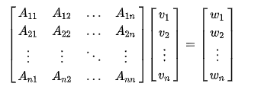


Eigenvector et Eigenvalue
Pour chaque ligne, on a:
Si v et w sont des scalaires multiples, soit:
Alors v est le eigenvector et lambda est la eingenvalue
Ref: https://en.wikipedia.org/wiki/Eigenvalues_and_eigenvectors

Slide 12
Interprétation
Les eigenvector et eigenvalue sont des paires: chaque eigenvector a une eigenvalue
Eigenvector: direction dans laquelle on a le maximum de dispersion
Eigenvalue: La valeur de la dispersion dans la direction du eigenvector
Le nombre de eigenvector/eigenvalue est égal au nombre de dimensions du dataset.
  Si on a age, poids et taille, on aura donc 3 eigenvector/eigenvalue
La composante principale est le eigenvector pour lequel on a le maximum de eigenvalue

Slide 13
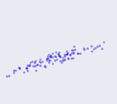
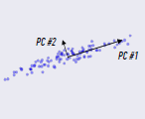
Analyse de composantes principale
But: la PCA recherche les dimensions dans lesquelles le maximum de variance se produit
C’est une transformation vers un autre système de bases ordonné par variance

Slide 14

Rappel: Variance
C'est la distance moyenne entre la moyenne d'un dataset à un point de ce dataset.
Elle permet d'avoir une idée sur l'étalement des données
Note importante: la variance n'opère que dans une seule dimension indépendamment des autres dimensions

Slide 15

Rappel: Covariance
Permet la mesure similaire à la variance mais dans le cadre de plusieurs dimensions
Evaluation sur le changement de deux variables prises ensemble
  Par rapport aux dimensions entre elles

Slide 16
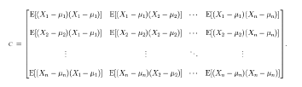
Matrice de covariance
Sachant la matrice X, on peut définir la matrice de covariance comme suit:
Noter que les éléments sur la diagonales sont les variances des Xi
La matrice de covariance est de dimension carrée

Slide 17
Decomposition en eigenvaleurs
Pour une matrice carrée A, on a
Colonnes de Q: eigenvectors de A
valeurs dans Λ : eigenvalues de A

Slide 18
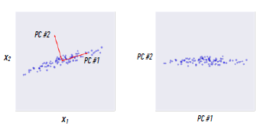
PCA | changement de base
On cherche à transformer la base de représentation

Slide 19
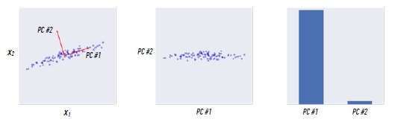
PCA | changement de base
On procède à l’ordonnancement selon la grandeur de la variance
Ici, on va s’intéresser beaucoup plus à PC#1

Slide 20
Référence
Voir http://setosa.io/ev/principal-component-analysis/

Slide 21
Conclusion
Dans cette leçon, on a passé en revue les points suivants:
  Réduction de dimensions: contexte
  Analyse de composantes principales

